Slide 1
ctrlz3
0327

Slide 2
오늘
지난 시간 복습
유독 배열이 중요한 이유
여러 인자 한 함수에서 처리하기
컴포넌트끼리 데이터 주고받기 (자식에서 부모로)

Slide 3
지난시간 복습

Slide 4
배열이 중요한 이유

Slide 5
배열
자바스크립트는 온 세상이 객체
객체?
입력들을 토대로 객체로 만든다
백엔드에게 객체를 넘겨준다
백엔드로부터 객체를 넘겨받는다
그래서 JS에는 객체/배열을 다루는 메서드 발달

Slide 6
객체 연습

Slide 7
여러 인자 한 함수에서 처리
Event handling, 계산된 속성명

Slide 8
계산된 속성명 (Computed property names )
Input 값은? name 속성으로 구분!
동일한 함수에서 name 속성의 “값＂ 별로 처리
https://developer.mozilla.org/ko/docs/Web/JavaScript/Reference/Operators/Object_initializer

Slide 9
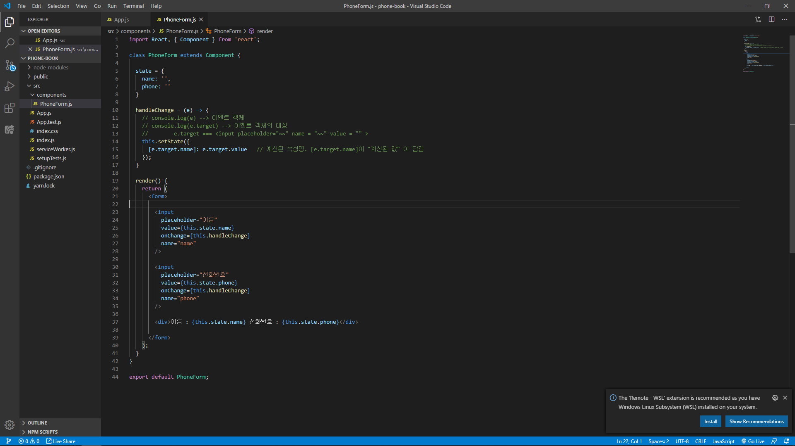

Slide 10
컴포넌트끼리 데이터 주고받기
자식 → 부모

Slide 11
자식 → 부모 데이터 전달
부모 컴포넌트에 있는 메서드 자식에게 전달
자식 안에서 메서드 실행
정보의 흐름에만 집중할 것!

Slide 12
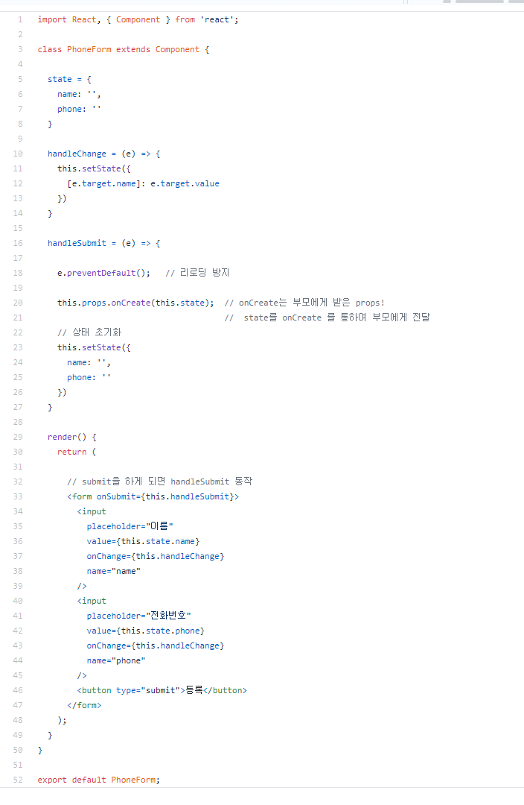
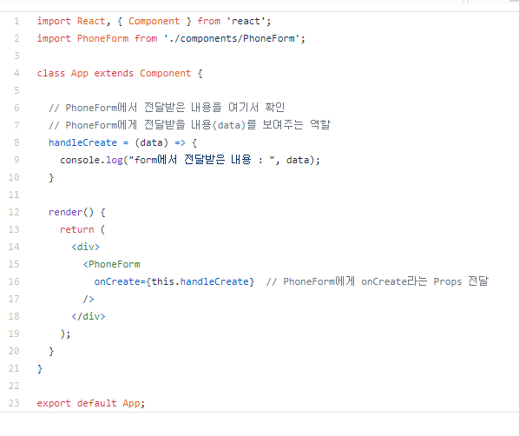
자식 → 부모 데이터 전달

Slide 13
정리
(js Package Manager) npm, yarn
의존성 패키지
Frontend Library
Frontend library 배우기
Create-react-app
React Project ← Components
render() 안에 JSX
Props (Read Only)& State (setState로 변경 가능)
그걸 언제 보여주나? LifeCycle API
JS에서 배열이 중요한 이유
JS로 배열 다루기
여러 인자 한 함수에서 처리하기 : event handling, 계산된 속성명
컴포넌트끼리 데이터 주고받기 (부모 → 자식, 자식 → 부모)

